Slide 1




TRƯỜNG MẦM NON BÌNH DƯƠNG
LỚP MẪU GIÁO 4TB1
LĨNH VỰC PHÁT TRIỂN NHẬN THỨC
KPKH: VÒNG ĐỜI PHÁT TRIỂN CỦA CON ẾCH
GIÁO VIÊN THỰC HIỆN: LÊ QUỲNH ANH

Slide 2

MỤC ĐÍCH YÊU CẦU
1. Kiến thức:
- Trẻ nhận biết và gọi tên các giai đoạn trong vòng đời của ếch (trứng, nòng nọc, nòng nọc mọc chân, ếch con, ếch trưởng thành).
- Hiểu sự thay đổi hình dạng của ếch qua từng giai đoạn.
2. Kỹ năng:
- Phát triển kỹ năng quan sát, ghi nhớ có chủ đích.
- Rèn kỹ năng diễn đạt ngôn ngữ qua việc mô tả các giai đoạn phát triển của ếch.
3. Thái độ:
- Hứng thú với hoạt động khám phá khoa học.
- Biết yêu quý và bảo vệ các loài động vật trong tự nhiên.

Slide 3

1. ỔN ĐỊNH TỔ CHỨC

Slide 4



Slide 5
2. TỔ CHỨC HOẠT ĐỘNG

Slide 6


Slide 7


KHÁM PHÁ VÒNG ĐỜI CỦA ẾCH
Hôm nay, chúng ta sẽ cùng nhau khám phá một hành trình kỳ diệu, hành trình lớn lên của chú ếch nhỏ. Cùng theo dõi và tìm hiểu xem chú ếch đã trải qua những thay đổi gì để trở thành một chú ếch khỏe mạnh nhé!
Lê Quỳnh Anh

Slide 8



TỪ TRỨNG ĐẾN NÒNG NỌC
Trứng Ếch
Nòng nọc
Ếch mẹ đẻ trứng trong nước, thường là ở những nơi có nhiều cây cỏ và lá sen.
Sau một thời gian, trứng nở thành nòng nọc, chúng sống dưới nước và thở bằng mang.

Slide 9

NÒNG NỌC LỚN LÊN
1
Chân trước
2
Chân sau
Nòng nọc bắt đầu mọc chân trước, chúng vẫn sống dưới nước.
Tiếp theo, nòng nọc mọc chân sau, chúng bắt đầu bơi lội linh hoạt hơn.
3
Phổi
Nòng nọc phát triển phổi, chúng có thể
lên bờ và thở bằng phổi.

Slide 10
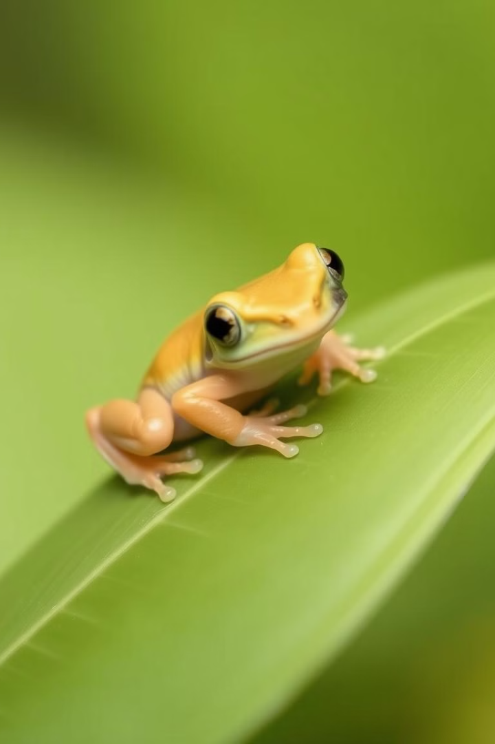




Ếch con:
Nòng nọc đã biến đổi thành ếch con,
chúng có thể nhảy và bắt mồi.
Lưỡng cư
Ếch thuộc loài lưỡng cư, chúng sống cả trên cạn và dưới nước.
ẾCH TRƯỞNG THÀNH
Lưỡi dài
Mắt lồi
Da ẩm ướt
Ếch có lưỡi dài, giúp chúng bắt mồi một cách nhanh chóng.
Ếch có mắt lồi, giúp chúng nhìn rõ mọi vật xung quanh.
Ếch có da ẩm ướt, giúp chúng hô hấp qua da.

Slide 11
QUÁ TRÌNH PHÁT TRIỂN CỦA ẾCH

Slide 12
QUÁ TRÌNH PHÁT TRIỂN CỦA ẾCH

Slide 13
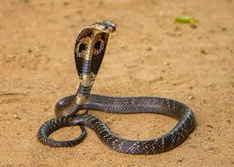
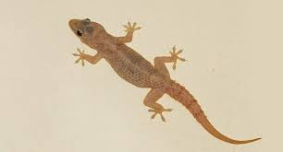
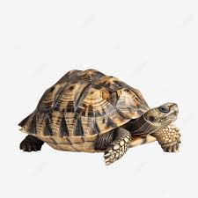
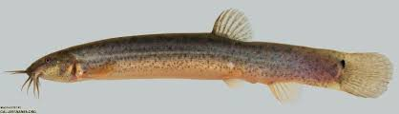
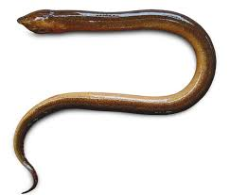
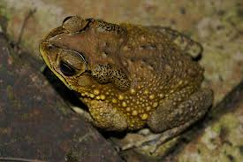
MỞ RỘNG
Ếch thuộc loài động vật lưỡng cư, ngoài ếch ra còn một số con vật thuộc loại động vật lưỡng cư như: lươn, trạch, cóc, rắn, thằn lằn, rùa…

Slide 14
TRÒ CHƠI: ẾCH NHẢY
Trứng
1
Trẻ ngồi yên, tay ôm đầu gối.
2
Nòng nọc
Trẻ bò sát đất, di chuyển nhẹ nhàng.
Nòng nọc có chân
3
Trẻ bò kết hợp nhảy nhẹ.
4
Ếch con
Trẻ nhảy lò cò qua những vòng tròn tượng trưng cho lá sen.
Ếch trưởng thành
5
Trẻ bật xa qua “dòng nước” (dây thun hoặc vạch kẻ trên sàn).

Slide 15




Trò chơi: Ếch con đi tìm nhà
Chuẩn bị
Mỗi đội nhận một rổ chứa thẻ hình ảnh các giai đoạn phát triển của ếch (xáo trộn thứ tự).
Chơi
Từng bạn trong đội sẽ lần lượt chạy lên, chọn một thẻ hình ảnh và đặt vào vị trí tương ứng trên sàn.
Kết thúc
Đội nào hoàn thành đúng và nhanh nhất sẽ là đội chiến thắng.

Slide 16
3. KẾT THÚC

Slide 17

Kết luận
Chúng ta đã cùng nhau khám phá vòng đời của ếch, từ trứng đến ếch trưởng thành. Ếch là loài động vật lưỡng cư, chúng sống cả trên cạn và dưới nước. Hãy cùng yêu quý và bảo vệ các loài động vật trong tự nhiên!

